Slide 1



INSTITUTO FEDERAL DE EDUCAÇÃO, CIÊNCIA E TECNOLOGIA SUL-RIO-GRANDENSE · CAMPUS PELOTAS
CURSO SUPERIOR DE TECNOLOGIA EM SISTEMAS PARA INTERNET · 2026
WeFIND: aplicativo móvel colaborativo para divulgação de animais perdidos e encontrados
Aluno: Luis Henrique Fonseca Victoria
Orientadora: Prof.ª Me. Marla Cristina da Silva Sopeña
Coorientadora: Prof.ª Dra. Adriane Pires Rodrigues Ramires
Notes:
Boa noite. Sou o Luis Henrique e vou apresentar o WeFIND, um aplicativo móvel colaborativo para divulgação de animais perdidos e encontrados. Agradeço à banca, professores Vagner e Rafael, à minha orientadora, professora Marla, e à coorientadora, professora Adriane.

Slide 2
Roteiro de apresentação
01
Introdução
02
Metodologia
Motivação, problema e objetivos
Pesquisa de campo e estudo de similares
03
Modelagem
04
Desenvolvimento
Requisitos, regras de negócio e UML
Arquitetura, design e demonstração em vídeo
05
Avaliação
06
Considerações finais
Testes e resultados
Entregas e trabalhos futuros
WeFIND | TCC | IFSul Campus Pelotas
2
Notes:
A apresentação tem seis partes: introdução, metodologia, modelagem, desenvolvimento, avaliação com os resultados dos testes, e considerações finais.

Slide 3
A SEGUIR
01
Introdução
Motivação, problema e objetivos
01
02
03
04
05
06
3
Notes:
Começo pela motivação.

Slide 4
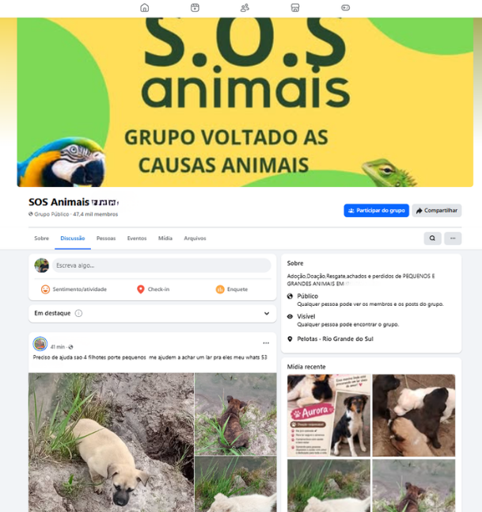
01 INTRODUÇÃO
Uma busca real virou o projeto
Uma pessoa próxima perdeu o animal, e toda a busca aconteceu nas redes sociais.
O que atrapalhou:
Montar o anúncio à mão
Informação espalhada em vários grupos
Não dava para corrigir o que já circulou
Golpes e trotes nas divulgações
Grupo público de Pelotas no Facebook, com 47,4 mil membros
WeFIND | TCC | IFSul Campus Pelotas
4
Notes:
O trabalho nasceu de uma situação real. Uma pessoa próxima perdeu o animal e a busca foi toda pelas redes sociais, em grupos como este, com dezenas de milhares de membros e um post atrás do outro. Montar o anúncio com foto e contato levava tempo, a informação ficava espalhada em vários grupos, não dava para corrigir o que já tinha sido compartilhado, e apareciam golpes e trotes. Daí veio a ideia do WeFIND.

Slide 5
01 INTRODUÇÃO
Cenário
ESTUDOS
PESQUISA DE CAMPO
46%
dos lares brasileiros têm cachorro
48%
não usam coleira, plaquinha ou microchip
IBGE, 2020
23 de 48 participantes
15%
dos tutores perderam cão ou gato em 5 anos
32%
de quem perdeu um animal nunca o reencontrou
EUA · Weiss et al., 2012
8 de 25 participantes
WeFIND | TCC | IFSul Campus Pelotas
5
Notes:
Quase metade dos lares brasileiros tem cachorro, segundo o IBGE. Não há dado nacional sobre perdas; a referência mais usada é um estudo dos EUA: 15% dos tutores perderam um cão ou gato em cinco anos. Na minha pesquisa de campo, 48% não usam nenhuma identificação no animal, e 32% de quem já perdeu um animal nunca o reencontrou.

Slide 6
01 INTRODUÇÃO
Objetivo
Desenvolver um aplicativo móvel colaborativo que apoie tutores e a comunidade na divulgação e na busca de animais perdidos e encontrados, e na adoção responsável.
Objetivos específicos
✓
✓
✓
✓
✓
✓
✓
Identificar
Analisar
Modelar
Projetar
Implementar
Testar
Avaliar
WeFIND | TCC | IFSul Campus Pelotas
6
Notes:
O objetivo geral foi desenvolver uma aplicação móvel colaborativa que apoie tutores e a comunidade na divulgação e na busca por animais perdidos e encontrados e na adoção responsável. Os sete objetivos específicos foram cumpridos: identificar as dificuldades da comunidade, analisar sistemas similares, modelar os requisitos em UML, projetar a interface, implementar o app, testar a correspondência e avaliar a usabilidade.

Slide 7
A SEGUIR
02
Metodologia
Pesquisa de campo e estudo de similares
01
02
03
04
05
06
7
Notes:
Agora, a metodologia.

Slide 8
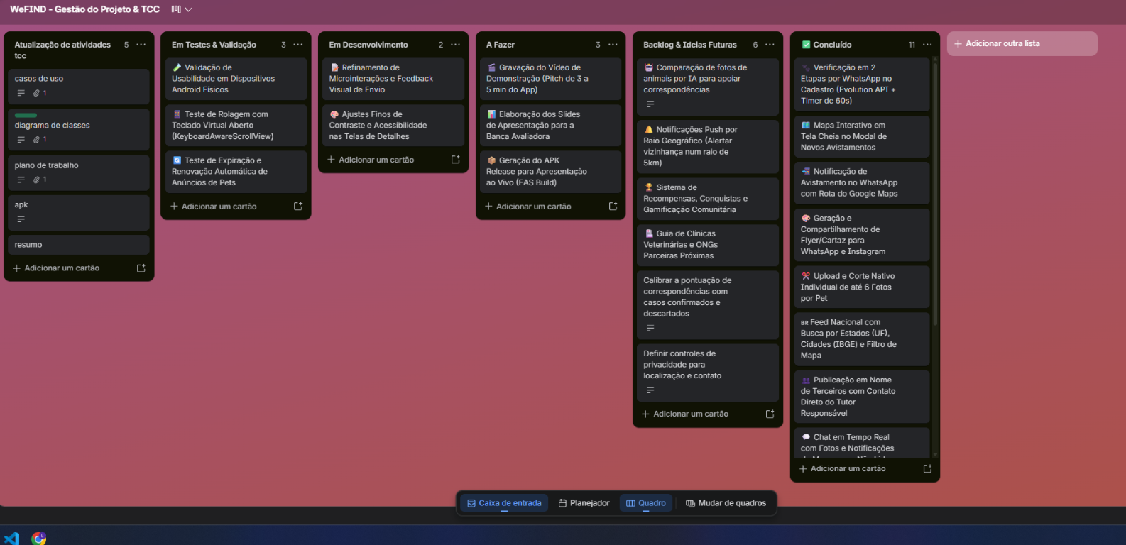
02 METODOLOGIA
Metodologia
Natureza: aplicada
Objetivos: exploratórios e descritivos
AS 6 PARTES DA CONSTRUÇÃO
1
Acesso
2
Mapa
3
Publicações
Etapas
4
Comunicação
5
Divulgação
6
Devolução segura
1
Investigar o problema: estudo de artigos e trabalhos relacionados, análise de aplicativos semelhantes e levantamento de requisitos
CADA PARTE PASSOU PELO MESMO CICLO
1. Planejar
2
Construir o aplicativo: design das telas e desenvolvimento do WeFIND
↻
3
Avaliar com os usuários: teste de usabilidade no Quant UX
4. Entregar
2. Desenvolver
6 vezes
Tarefas no Trello
quadro Kanban
3. Testar no celular
WeFIND | TCC | IFSul Campus Pelotas
8
Notes:
Quanto à natureza, a pesquisa é aplicada; quanto aos objetivos, exploratória e descritiva (Gil; Marconi e Lakatos). Foram três etapas: investigar o problema, com estudo de artigos e trabalhos relacionados, análise de aplicativos semelhantes e levantamento de requisitos; construir o aplicativo, com o design das telas e o desenvolvimento do WeFIND; e avaliar com os usuários, com teste de usabilidade no Quant UX. A construção foi incremental, em seis partes — acesso, mapa, publicações, comunicação, divulgação e devolução segura. Cada parte passou pelo mesmo ciclo — planejar, desenvolver, testar no celular e entregar — antes de começar a próxima. As tarefas ficaram no Trello, em quadro Kanban.

Slide 9
02 METODOLOGIA
O questionário teve 48 participantes
O que mais fez falta nas primeiras horas da busca
65%
Respostas dos 25 que já perderam um animal; cada pessoa marcou até 3 opções
já encontraram ou acolheram um animal
31 de 48 participantes
52%
já perderam um animal
25 de 48 participantes
Formulário divulgado em dois grupos públicos do Facebook; os resultados descrevem apenas o grupo consultado.
WeFIND | TCC | IFSul Campus Pelotas
9
Notes:
Na pesquisa de campo, 48 pessoas responderam, a maioria de Pelotas. 65% já encontraram ou acolheram um animal, ou seja, também são quem acha; 52% já perderam um. Entre os que perderam, o que mais fez falta foram avisos de quem viu o animal (84%), alcançar as pessoas do bairro (72%) e alerta de animal parecido (48%). É amostra por conveniência, então descreve apenas esse grupo.

Slide 10




02 METODOLOGIA
Sistemas similares analisados
Viu Meu Pet
PawBoost
AlertPet
Facebook
Brasileiro · site e app
Internacional · site e app
Brasileiro · campanhas pagas
Rede social · grupos
WeFIND | TCC | IFSul Campus Pelotas
10
Notes:
Analisei quatro soluções: Viu Meu Pet, brasileiro, com site e app; PawBoost, internacional, também com site e app; AlertPet, brasileiro, que funciona por campanhas pagas; e os grupos do Facebook, que é o que as pessoas mais usam hoje.

Slide 11
02 METODOLOGIA
Nenhuma reúne mapa, rota e correspondência
Funcionalidade | Viu Meu Pet | PawBoost | AlertPet | Facebook | WeFIND
Cadastrar animal com fotos e descrição | ✓ | ✓ | ✓ | ✓ | ✓
Ter aplicativo móvel para a busca | ✓ | ✓ | ✗ | ✗ | ✓
Gerar cartazes digitais de busca | ✓ | ✓ | ✓ | ✗ | ✓
Filtrar animais por espécie e município | ✓ | ✓ | ✓ | ✗ | ✓
Enviar alertas sobre publicações relevantes | ✓ | ✓ | ✓ | ✗ | ✓
Visualizar animais em mapa interativo | ✗ | ✗ | ✗ | ✗ | ✓
Registrar avistamento com localização | ✗ | ✗ | ✗ | ✗ | ✓
Comunicação privada entre usuários | ✗ | ✗ | ✗ | ✓ | ✓
Traçar rota até o local informado | ✗ | ✗ | ✗ | ✗ | ✓
Sugerir correspondências entre perdidos e encontrados | ✗ | ✗ | ✗ | ✗ | ✓
WeFIND | TCC | IFSul Campus Pelotas
11
Notes:
As funções básicas os concorrentes já têm: cadastro com fotos, cartaz, filtros e alertas. O diferencial do WeFIND está nas linhas em destaque: mapa interativo, avistamentos com localização, rota até o local e sugestão de correspondências — justamente as necessidades que os participantes apontaram.

Slide 12
A SEGUIR
03
Modelagem
Requisitos, regras de negócio e UML
01
02
03
04
05
06
12
Notes:
Com isso, parti para a modelagem.

Slide 13
03 MODELAGEM
21 requisitos funcionais
BASE DO APLICATIVO
BUSCA COLABORATIVA
REENCONTRO E CONFIANÇA
RF01
Criar e acessar conta
RF08
Traçar rota até a pista mais recente
RF13
Denunciar conteúdo
RF02
Atualizar perfil
RF09
Registrar avistamento
RF14
Analisar denúncias e moderar conteúdo
RF03
Consultar publicações
RF10
Consultar e atualizar avistamentos próprios
RF18
Solicitar e analisar comprovação de tutela
RF04
Publicar anúncio de animal
RF11
Trocar mensagens sobre publicação
RF19
Manter animais de estimação e carteirinha digital
RF05
Atualizar publicação própria
RF12
Receber e consultar notificações
RF20
Disponibilizar animal para adoção
RF06
Visualizar publicações no mapa
RF15
Gerar e compartilhar cartaz de divulgação
RF21
Classificar membro
RF07
Pesquisar e filtrar publicações
RF17
Sugerir correspondências entre publicações
RF16
Expirar e remover publicação não renovada
WeFIND | TCC | IFSul Campus Pelotas
13
Notes:
A partir da pesquisa defini 21 requisitos funcionais em três grupos: a base do aplicativo, a busca colaborativa e o reencontro com confiança.

Slide 14
03 MODELAGEM
RF16: ciclo de vida da publicação
ETAPAS DO PRAZO
ATIVA
AVISO
CARÊNCIA
REMOÇÃO
30 dias
3 dias antes
30 dias
depois
contados do cadastro ou da última renovação
o autor é avisado para renovar o anúncio
oculta do mural e do mapa; ainda pode ser renovada
a rotina de limpeza exclui a publicação e as fotos
TIPOS DE PUBLICAÇÃO
Perdido
Encontrado
Para adoção
Reencontrado
o tutor procura o animal
quem achou ou viu o animal
o animal procura um novo lar
encerra a busca
Limpeza automática diária no servidor (3h), para as publicações de todos os usuários.
WeFIND | TCC | IFSul Campus Pelotas
14
Notes:
Para o mural não ficar cheio de anúncios abandonados, toda publicação fica ativa 30 dias, contados do cadastro ou da última renovação. Três dias antes de vencer, o autor é avisado. Se não renovar, fica 30 dias oculta, mas ainda pode renovar. Depois, uma rotina de limpeza no servidor, todo dia às 3h, apaga a publicação e as fotos. Os tipos são: perdido, encontrado, para adoção e reencontrado, que encerra a busca.

Slide 15
03 MODELAGEM
4 requisitos não funcionais
RNF01
Autenticação e acesso
Cada pessoa só altera e exclui os próprios dados, garantido no banco pelas regras de acesso do Supabase.
RNF02
Privacidade da localização
Nas telas públicas, o endereço aparece aproximado.
RNF03
Comunicação segura
Toda conexão entre o app e o servidor é criptografada com HTTPS.
RNF04
Compressão de imagens
As fotos são comprimidas no celular antes do envio, economizando internet e espaço.
WeFIND | TCC | IFSul Campus Pelotas
15
Notes:
Quatro requisitos não funcionais, seguindo a ISO 25010: cada pessoa só altera os próprios dados, garantido no banco pelas regras de acesso (RLS) do Supabase; as telas públicas mostram o local aproximado; toda comunicação usa HTTPS; e as fotos são comprimidas no celular antes do envio.

Slide 16
03 MODELAGEM
Diagrama de casos de uso
Aplicativo WeFIND
Consultar publicações e mapa
Criar conta e entrar
Visitante
Publicar animal (perdido, encontrado, adoção)
Registrar avistamento
Traçar rota até o local
Conversar pelo chat
Gerar e compartilhar cartaz
Ver correspondências sugeridas
Usuário autenticado
Cadastrar meus pets
Pedir tutela e combinar devolução
Denunciar e classificar membros
Analisar denúncias e moderar
Administrador
WeFIND | TCC | IFSul Campus Pelotas
Versão resumida; o diagrama completo está no texto do TCC
16
Notes:
São três atores, e cada um herda do anterior — a seta com triângulo é a generalização. O visitante consulta publicações e o mapa e pode criar conta. O usuário autenticado faz tudo o que o visitante faz e também publica, registra avistamentos, traça a rota, conversa, gera o cartaz, cadastra seus pets, pede ou analisa a tutela, combina o encontro e classifica membros. O administrador, além disso, analisa denúncias e modera. (Se perguntarem: o diagrama completo, com include e extend, está no texto.)

Slide 17
A SEGUIR
04
Desenvolvimento
Arquitetura, tecnologias, design e demonstração
01
02
03
04
05
06
17
Notes:
Agora, o desenvolvimento.

Slide 18














04 DESENVOLVIMENTO
Arquitetura em três partes
1 Aplicativo
onde a pessoa usa
React Native
JavaScript
Expo
GPS
Câmera e galeria
Notificações
comunicação HTTPS
Supabase Auth
login, inclusive com Google
2 Backend
Supabase
Storage
guarda as fotos das publicações
PostgreSQL + RLS
banco e regras de acesso
Realtime
chat e avisos em tempo real
Edge Functions
tarefas que rodam no servidor
HTTPS · pede o envio
3 Mensageria
quem avisa
Evolution API
liga um número de WhatsApp ao aplicativo
WhatsApp
código e avisos
WeFIND | TCC | IFSul Campus Pelotas
18
Notes:
A arquitetura tem três partes. O aplicativo, em React Native com Expo, é onde a pessoa usa: GPS, câmera, galeria e notificações. Ele conversa por HTTPS com o backend, o Supabase: login (inclusive com Google), banco PostgreSQL com regras de acesso, armazenamento das fotos, tempo real para o chat e avisos, e as Edge Functions, que rodam tarefas no servidor. Quando é preciso avisar alguém, uma função pede o envio à mensageria: a Evolution API liga um número de WhatsApp ao sistema e manda o código de verificação e os avisos.

Slide 19










04 DESENVOLVIMENTO
Tecnologias: por que cada escolha
Aplicativo
um código para Android e iOS
JavaScript
já tinha familiaridade
React Native
Android e iOS juntos
Expo
testa direto no celular
Google Maps
gratuita no uso do projeto
Google API
login sem criar senha
Backend
tudo pronto, sem servidor próprio
Supabase
pronto, sem servidor do zero, e escala
PostgreSQL
dados relacionados, com regras de acesso
Mensageria
onde as pessoas já estão
WhatsApp
o app que todos já usam
Render + Evolution API
envio automático e gratuito
Apoio
organizar e construir
Git e GitHub
versões do código
Trello
quadro Kanban
Figma
protótipo das telas
Astah
diagramas UML
VS Code
editor gratuito
GitHub Copilot
auxílio na geração de código
WeFIND | TCC | IFSul Campus Pelotas
19
Notes:
JavaScript, porque eu já tinha familiaridade; React Native gera Android e iOS com um código só; o Expo permite testar direto no celular. Google Maps porque é o mapa que as pessoas já conhecem e tem uma cota mensal gratuita, dentro da qual o WeFIND fica, e o login com Google evita criar senha. O Supabase dá o backend pronto, sem servidor do zero, e escala; o PostgreSQL guarda dados relacionados com regras de acesso. WhatsApp porque é onde as pessoas já estão; o envio automático é feito pela Evolution API hospedada no Render, de forma gratuita. No apoio: Git e GitHub, Trello, Figma, Astah, VS Code e o GitHub Copilot como auxílio, sempre revisando o código gerado.

Slide 20
04 DESENVOLVIMENTO
Identidade visual
We = nós Find = encontramos
Cão e gato em volta de um pin de localização: encontrar em conjunto
Primária
Secundária
Perdido
Encontrado
Adoção
#2E5634
#B1734A
#D64545
#D5803D
#DC2777
Logo criada com auxílio de IA (ChatGPT) e refinada no Figma
WeFIND | TCC | IFSul Campus Pelotas
20
Notes:
⚠ LEMBRAR DE FALAR: a logo foi gerada com inteligência artificial (ChatGPT), a partir de um prompt pedindo cão, gato e um pin de localização em verde e terracota, e depois refinada à mão no Figma — curvas, espessuras e simetria.
WeFIND junta We, nós, e Find, encontramos: a ideia de busca coletiva. Verde para esperança e confiança, marrom como tom quente de contraste, e cores próprias para perdido, encontrado e adoção.

Slide 21
04 DESENVOLVIMENTO
Tipografia: Roboto
Aa
TRÊS PESOS DA FONTE
Negrito 700
Médio 500
Regular 400
Aa
Aa
Aa
Roboto
títulos e destaques
botões e rótulos
textos e descrições
Padrão do Android e do Material Design
Licença aberta e gratuita
Cobre os acentos do português
ESCALA TIPOGRÁFICA (Material Design 3)
Título de tela
Negrito · 28 sp
Cachorro perdido
Título de seção
Negrito · 22 sp
Últimos avistamentos
ABCDEFGHIJKLMNOPQRSTUVWXYZ
abcdefghijklmnopqrstuvwxyz
0123456789 ÁÉÍÓÚ ÂÊÔ ÃÕ Ç
Corpo
Regular · 16 sp
Visto perto da praça, coleira verde.
Legenda
Regular · 12 sp
Local aproximado · 300 m
WeFIND | TCC | IFSul Campus Pelotas
21
Notes:
A fonte é a Roboto, criada por Christian Robertson para o Google em 2011: é a padrão do Android e do Material Design, gratuita e com todos os acentos do português. Uso três pesos: negrito para títulos e números de destaque, médio para botões e rótulos, e regular para textos. Os tamanhos seguem a escala do Material Design 3.

Slide 22
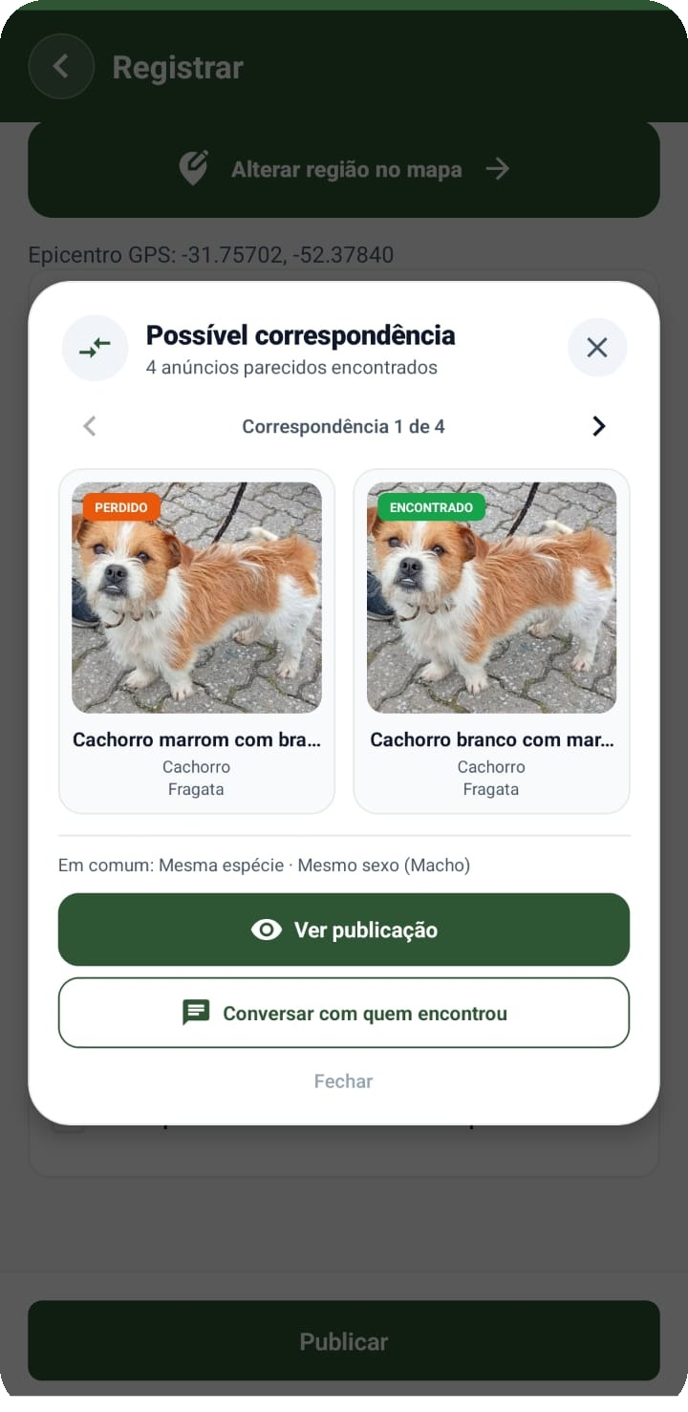
04 DESENVOLVIMENTO
Correspondência: como a pontuação funciona
Critério | Igual | Diferente
Espécie | +20 | descarta o par
Sexo | +10 | descarta o par
Porte | +15 | descarta (pequeno × grande)
Raça | +25 | −20
Pelagem | +20 | −25
Idade | +5 | −15 (filhote × idoso)
Distância | +15 até 1,2 km | −15 acima de 20 km
55 pontos
60 pontos
O usuário
entra nas sugestões
gera aviso no app, push e WhatsApp
confirma ou descarta
WeFIND | TCC | IFSul Campus Pelotas
22
Notes:
Esse é o principal diferencial: o app sugere quando um animal perdido pode ser um encontrado. Quando alguém publica, o app compara com os anúncios ativos do tipo oposto. Cada par ganha ou perde pontos por espécie, sexo, porte, raça, pelagem, idade e distância; espécie, sexo ou porte opostos descartam o par direto. (Dado não informado vale menos pontos: espécie +10, sexo +3, porte +5, pelagem +4; sem GPS, mesmo bairro +12, mesma cidade +5.) Com 55 pontos o par entra na lista de sugestões; com 60, até três sugestões geram aviso no app, push e WhatsApp. Não é probabilidade, é uma nota de semelhança; quem confirma é o usuário.

Slide 23
04 DESENVOLVIMENTO
Demonstração
youtube.com/watch?v=f4arrwzdrZQ
WeFIND | TCC | IFSul Campus Pelotas
23
Notes:
Agora mostro o aplicativo funcionando. (Inserir o vídeo aqui — no Canva ou no PowerPoint — ou clicar no link. Ter o vídeo baixado como plano B caso a internet falhe.)

Slide 24
A SEGUIR
05
Avaliação
Testes e resultados
01
02
03
04
05
06
24
Notes:
Agora, como o aplicativo foi avaliado e o que os testes mostraram.

Slide 25
05 AVALIAÇÃO
Quatro avaliações
Verificação funcional
Segurança
Usabilidade
Correspondência
0
51/100
94,75
8 de 10
erros impeditivos nos fluxos principais
nota do MobSF na análise do APK
média SUS, grau A+
pares do mesmo animal sugeridos
O app funciona e foi bem aceito; a correspondência ainda sugere animais errados e precisa de calibragem.
WeFIND | TCC | IFSul Campus Pelotas
25
Notes:
Fiz quatro avaliações. A verificação funcional, feita por mim nos fluxos principais em setembro, não teve erros que impedissem concluir as operações. Na segurança, a análise estática do APK no MobSF deu nota 51 de 100: um alerta alto, sobre instalar em versões antigas do Android, e avisos de configuração; nenhum rastreador. São pontos a revisar, não vulnerabilidades confirmadas. Na usabilidade, a média SUS foi 94,75. E na correspondência, 8 de 10 pares do mesmo animal foram sugeridos, mas também 6 de 10 pares diferentes.

Slide 26
05 AVALIAÇÃO
Usabilidade: todos concluíram as 5 tarefas
Tarefa no Quant UX | Tempo médio
Criar a conta | 22,4 s
Achar um cachorro para adotar | 10,8 s
Avisar que viu o cachorro | 21,0 s
Traçar uma rota a pé | 17,4 s
Publicar perdido e gerar o cartaz | 29,7 s
Média SUS
94,75
grau A+
referência ≈ 68
10 voluntários (9 tutores) · protótipo com as telas do app
Atenção à rota: maior variação de tempo (um participante levou 70 s)
WeFIND | TCC | IFSul Campus Pelotas
26
Notes:
O teste foi feito no Quant UX, com um protótipo navegável montado com as telas do app; os campos eram preenchidos ao tocar. Dez voluntários, nove tutores, fizeram cinco tarefas, e todos concluíram todas. O teste durou em média 2,4 minutos. A tarefa mais longa foi publicar com o cartaz, perto de 30 segundos. Depois responderam o SUS: média 94,75, de 77,5 a 100, grau A+, bem acima da referência de 68; metade deu nota máxima. Ponto de atenção: a rota teve a maior variação — mediana 9,4 s, mas um participante levou 70 s — e o único comentário aberto citou estranhamento ali. Limites: amostra pequena, recrutada num grupo de desenvolvedores, e protótipo com mapa estático; por isso leio como indício favorável, não como medida definitiva.

Slide 27
05 AVALIAÇÃO
Correspondência: 20 pares de teste
55 sugere
60 avisa
8 de 14
V9
V5
V2
V10
V6
sugestões corretas (57%)
Mesmo animal
V4
V8
V7
V3
V1
D4
D1
8 de 13
D3
D8
D7
Animais diferentes
D2
D6
D9
D5
D10
avisos corretos (62%)
0
20
40
60
80
100
Por que errou: sinônimos viram diferença (Dourado × Amarelo; Shih Tzu × Shih-tzu), e idade e distância pesam pouco.
Ajuste: cores e raças equivalentes, mais peso a idade e distância, e IA comparando as fotos.
WeFIND | TCC | IFSul Campus Pelotas
27
Notes:
Como os participantes não conseguem dizer se uma sugestão está certa, testei a correspondência à parte. Rodei a função de pontuação em 20 pares fictícios em Pelotas: 10 do mesmo animal, com diferenças comuns entre quem perdeu e quem achou, e 10 de animais diferentes, mas parecidos. Verde é o mesmo animal; marrom, animais diferentes; as linhas tracejadas são os limites de 55 e 60. Oito dos dez pares certos passaram, mas seis dos dez errados também: 8 sugestões certas em 14, ou 8 em 13 no limite do aviso. Os dois que faltaram (V4 e V8) foram por sinônimo: dourado e amarelo, e Shih Tzu com e sem hífen. Dos errados, D5, D8, D9 e D10 mostram critérios que pesam pouco — idade, raça e distância —, e D1 e D7 têm descrição idêntica, que só a foto separaria.

Slide 28
A SEGUIR
06
Considerações finais
Entregas e trabalhos futuros
01
02
03
04
05
06
28
Notes:
Para fechar.

Slide 29
06 CONSIDERAÇÕES FINAIS
Considerações finais
Entregue
Trabalhos futuros
App funcional, com APK na página do projeto
Mapa, rota e avistamentos colaborativos
Chat, cartaz com QR e devolução segura
Correspondências sugeridas
Usabilidade com SUS 94,75
Website do WeFIND
IA para analisar as fotos dos animais
Calibrar a correspondência
Restringir dados de perfil no banco
Testar o app instalado, com mais pessoas
Piloto para medir reencontros reais
Objetivos atendidos: o WeFIND foi construído e avaliado.
WeFIND | TCC | IFSul Campus Pelotas
29
Notes:
O WeFIND está funcional e entrega o que a pesquisa apontou como falta: mapa e rota, avistamentos, chat, cartaz com QR, devolução segura e correspondências; e foi avaliado, com SUS 94,75. A principal dificuldade foi equilibrar a precisão da localização com a privacidade — na pesquisa ninguém quis mostrar o endereço completo — e definir pesos úteis para a correspondência. Como trabalhos futuros: criar um website do WeFIND; usar IA para analisar as fotos dos animais e comparar os anúncios; calibrar a correspondência com pares revisados por pessoas; restringir no próprio banco os dados de perfil de outros usuários, que hoje dependem da interface; testar o app instalado com mais participantes; e um piloto numa região para medir reencontros reais.

Slide 30
Principais referências
BRASIL. Lei nº 13.709, de 14 de agosto de 2018. Lei Geral de Proteção de Dados Pessoais (LGPD). Brasília, DF: Presidência da República, 2018.
BROOKE, J. SUS: a “quick and dirty” usability scale. In: JORDAN, P. W. et al. (ed.). Usability evaluation in industry. London: Taylor & Francis, 1996. p. 189–194.
CAVOUKIAN, A. Privacy by Design: the 7 foundational principles. Toronto: Information and Privacy Commissioner of Ontario, 2009.
GIL, A. C. Como elaborar projetos de pesquisa. 7. ed. São Paulo: Atlas, 2022.
HUANG, L. et al. Search methods used to locate missing cats and locations where missing cats are found. Animals, v. 8, n. 1, art. 5, 2018.
IBGE. Pesquisa Nacional de Saúde 2019: informações sobre domicílios, acesso e utilização dos serviços de saúde. Rio de Janeiro: IBGE, 2020.
ISO. ISO/IEC 25010:2023: product quality model. Geneva: ISO, 2023.
MARCONI, M. A.; LAKATOS, E. M. Metodologia científica. 8. ed. São Paulo: Atlas, 2022.
MOBSF. Mobile Security Framework (MobSF). 2026. Disponível em: github.com/MobSF/Mobile-Security-Framework-MobSF. Acesso em: 14 out. 2026.
PRESSMAN, R. S.; MAXIM, B. R. Engenharia de software: uma abordagem profissional. 9. ed. Porto Alegre: AMGH, 2021.
QUANT UX. Quant-UX: prototype, test and learn. 2026. Disponível em: quant-ux.com. Acesso em: 30 out. 2026.
SAURO, J.; LEWIS, J. R. Quantifying the user experience. 2. ed. Cambridge: Morgan Kaufmann, 2016.
SINNOTT, R. W. Virtues of the Haversine. Sky and Telescope, v. 68, n. 2, p. 159, 1984.
SOMMERVILLE, I. Engenharia de software. 10. ed. São Paulo: Pearson Education do Brasil, 2019.
SOUZA, F. C. M. et al. FugaPet-Rotas: um algoritmo inteligente para recomendação de rotas visando buscar animais desaparecidos. In: ESCOLA REGIONAL DE ENGENHARIA DE SOFTWARE, 6., 2022, Blumenau. Anais […]. Porto Alegre: SBC, 2022. p. 199–208.
TEIXEIRA, F. O que é o SUS (System Usability Scale) e como usá-lo em seu site. UX Collective Brasil, 4 ago. 2015.
VALENTE, M. T. Engenharia de software moderna. Belo Horizonte: Edição do Autor, 2023.
WEISS, E.; SLATER, M.; LORD, L. Frequency of lost dogs and cats in the United States and the methods used to locate them. Animals, v. 2, n. 2, p. 301–315, 2012.
WeFIND | TCC | IFSul Campus Pelotas
30
Notes:
Essas são as principais referências; a lista completa está no texto.

Slide 31
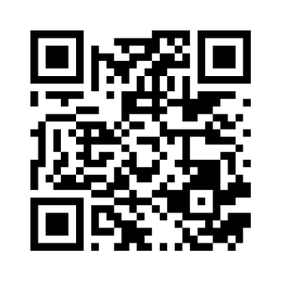
Obrigado!
Fico à disposição para perguntas.
Baixe o app
luishenriquetsi.github.io/wefind
Luis Henrique Fonseca Victoria
IFSul Campus Pelotas · Tecnologia em Sistemas para Internet · 2026
31
Notes:
Obrigado. Pelo QR code dá para acessar a página do WeFIND e baixar o aplicativo. Fico à disposição para perguntas.

Slide 32
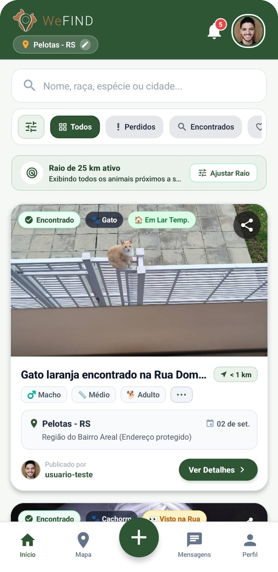
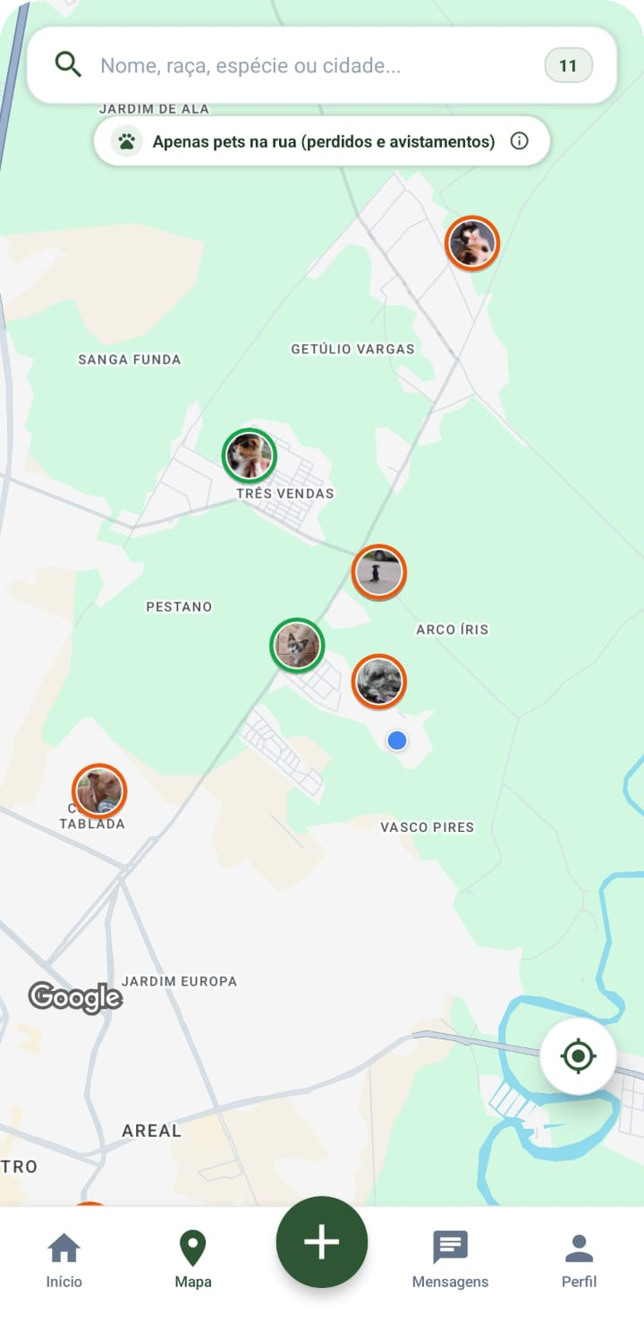
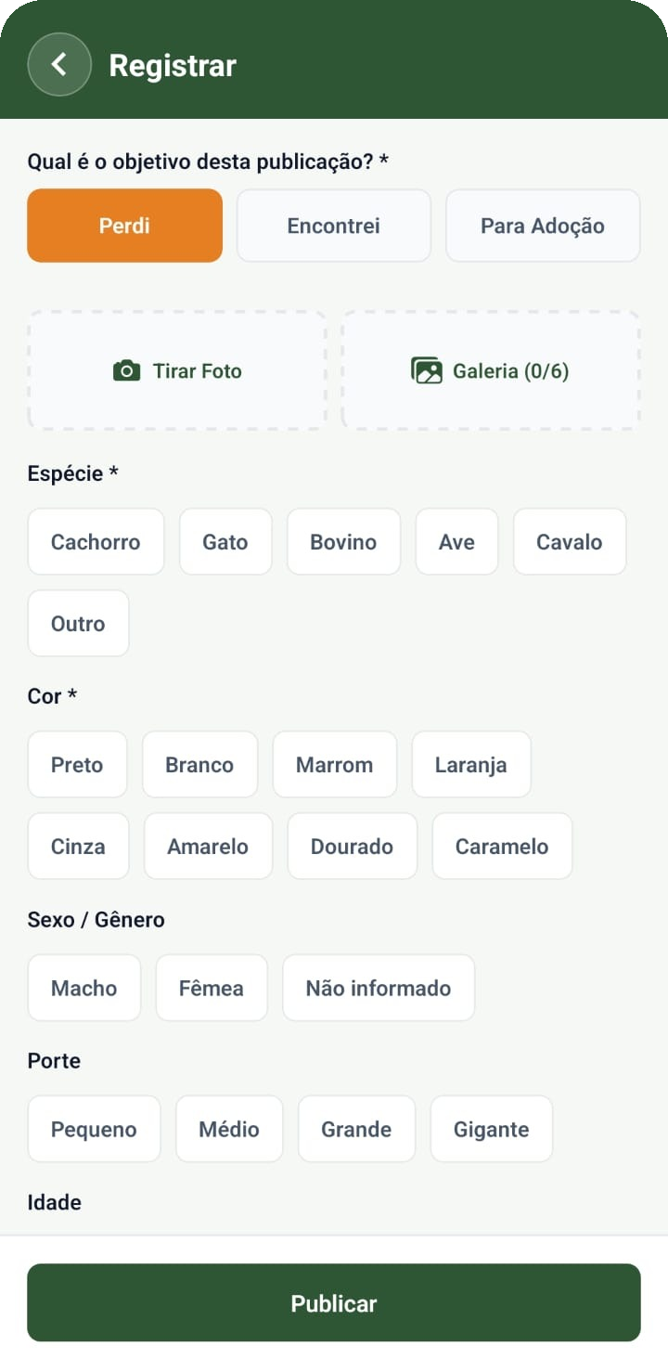
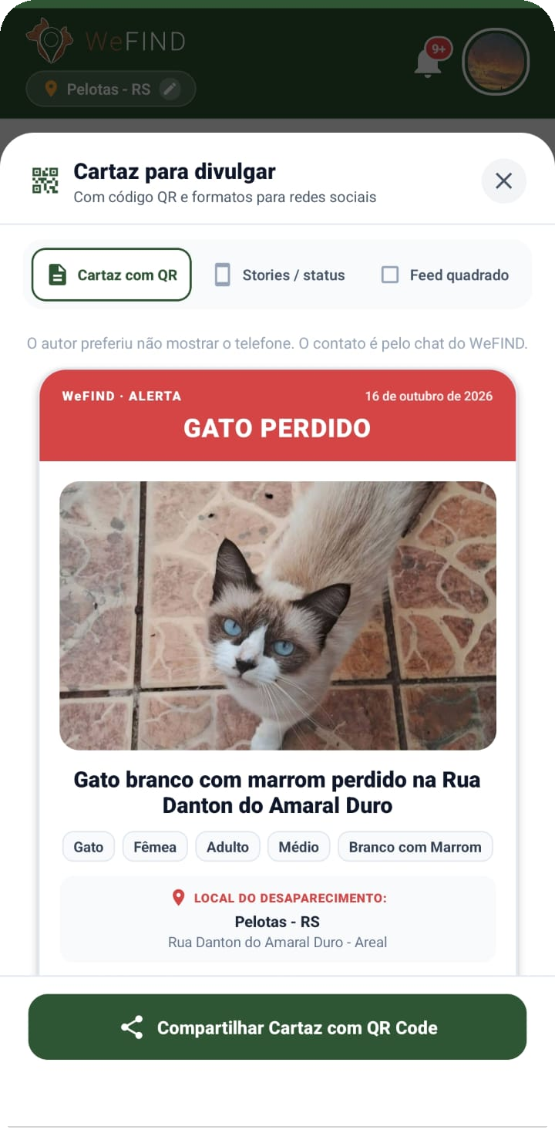
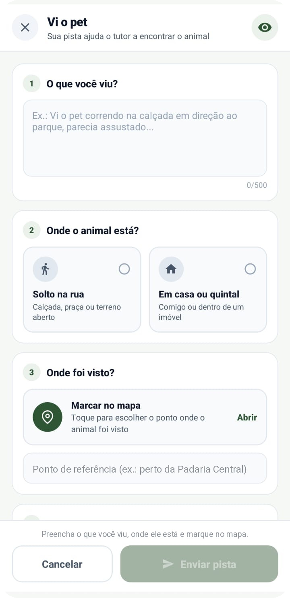
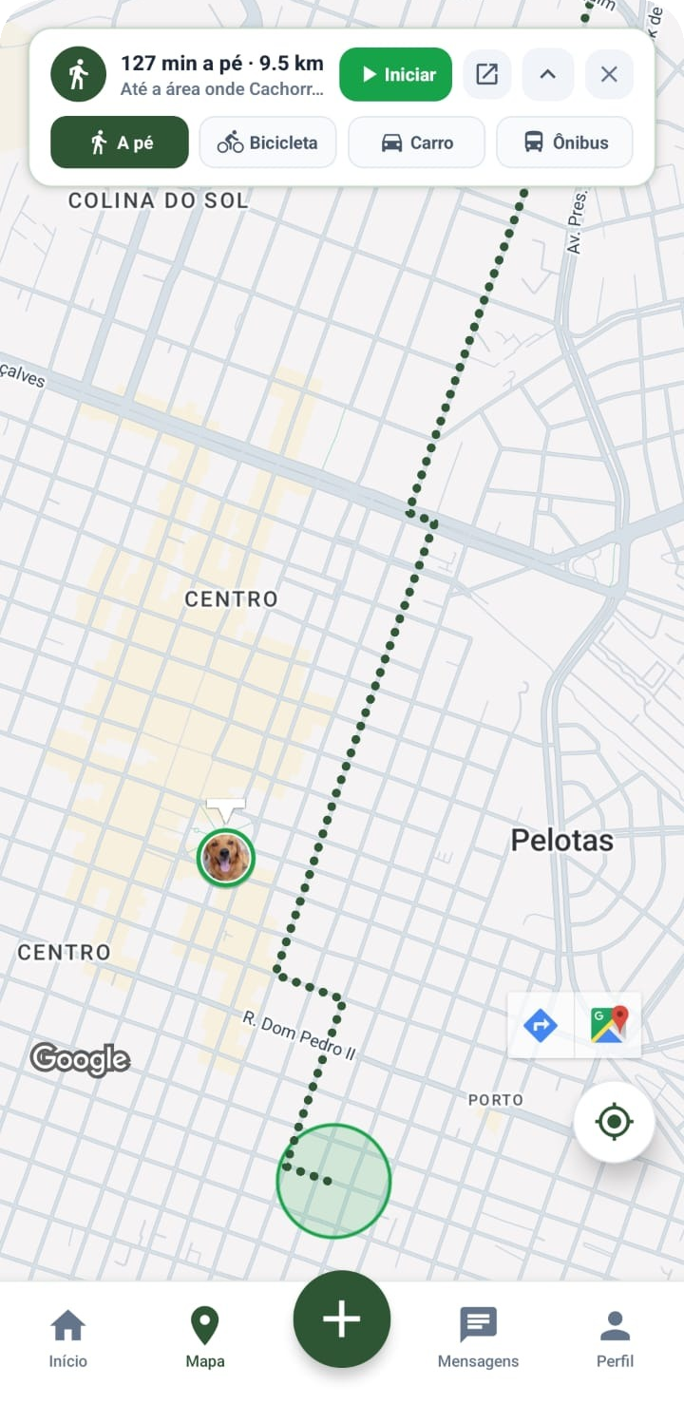
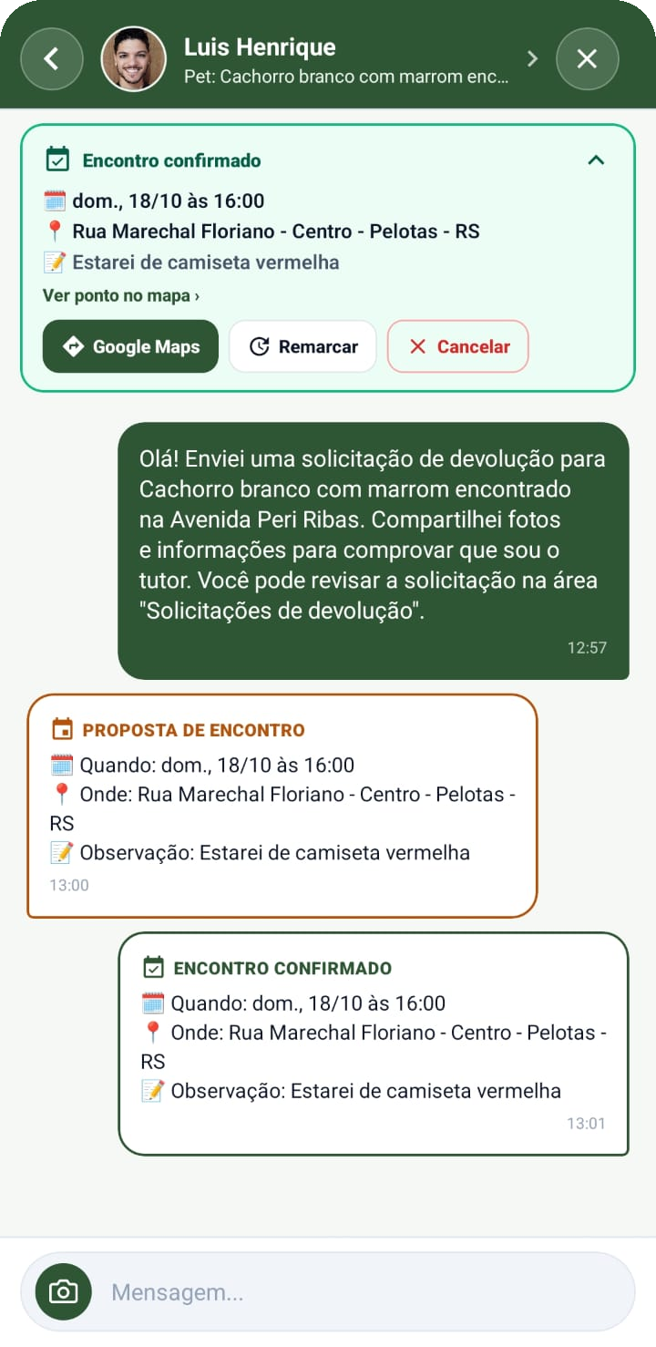
Reserva: o WeFIND em sete telas
Mural
Mapa
Publicar
Cartaz
Vi o pet
Rota
Devolução
WeFIND | TCC | IFSul Campus Pelotas
32
Notes:
SLIDE RESERVA, depois do Obrigado. Usar se o vídeo não funcionar. Essas são as telas principais. O mural com perdidos, encontrados e adoção; o mapa com as publicações por região; o cadastro do anúncio; o cartaz gerado com QR code para compartilhar; o registro de avistamento, o "vi o pet", com o local marcado no mapa; a rota até a pista mais recente; e a devolução, com o encontro combinado no chat depois da comprovação de tutela.

